Slide 1
pROTOCOLO DE ATENCION DE ENFERMERIA ESTANDARIZADO PARA EL PACIENTE QUE INGRESA A PROCEDIMIENTOS QUIRURGICOS DE
FISTULA ANO - RECTAL
DOCENTE:
LIC. VICTORIA NICOLAS C.
ESTUDIANTES:
MENDOZA VILLCA CELIA
ROCHA ORTEGA VERONICA T.

Slide 2
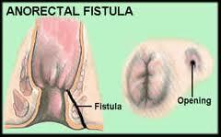
FISTULA ANO - RECTAL

Slide 3
DEFINICION:
Fistula: Una fistula es una comunicación anormal entre dos superficies epitelizadas, por lo general con tejido de granulación.
Fistula ano - rectal: Se origina en la infección de una cripta anal, en la desembocadura de las glándulas anales de Hermann y Desfosses. En su evolución tiende a desarrollar trayectos que comunican el canal anal con la piel (lo más frecuente) o con la ampolla rectal.

Slide 4
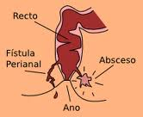

Slide 5

Signos y síntomas:
Dolor en la zona afectada sobre todo en episodios agudos,
Puede aparecer fiebre y malestar general,
Enrojecimiento e inflamación y/o sangrado
Prurito ardor al defecar

Slide 6
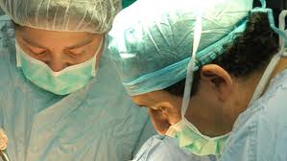
Exámenes de diagnóstico :
Fistulografía: Podrá evidenciar el trayecto fistuloso.
Endoscopía: Debe realizarse para descartar una enfermedad asociada, ya que es excepcional que se precise el orificio primario.
Deben descartarse las fístulas perianales de otro origen regional, colitis ulcerativa y otras.

Slide 7
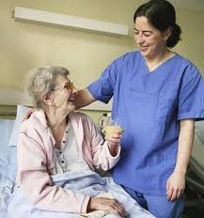
Tratamiento quirúrgico:
Las fístulas serán tratadas de acuerdo a su etiología. En los casos que éstas sean consecuencia de una enfermedad de base, deben hacerse de acuerdo a su naturaleza e igualmente cuando las fístulas invadan órganos vecinos.
Las fístulas de origen local se tratarán mediante una fistulectomía o una fistulotomía, de acuerdo con el estado inflamatorio regional y las preferencias del cirujano.

Slide 8
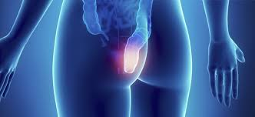
PROTOCOLO DE ENFERMERIA

Slide 9
OBJETIVOS:
Preparar al paciente para la realización de la intervención quirúrgica.
Disminuir la ansiedad del paciente.
Prevenir y vigilar la aparición de complicaciones tras la intervención quirúrgica.
Educar al paciente y familia en los cuidados a seguir en el domicilio.

Slide 10
UNIDAD DE ATENCION:
CRITERIOS DE APLICACIÓN DEL PLAN.
Este plan de cuidados estandarizados se aplicará a todos aquellos pacientes que ingresen en el servicio de Medicina del Hospital Obrero N° 2 de la Caja Nacional de Salud con el diagnóstico de FISTULA ANO - RECTAL

Slide 11
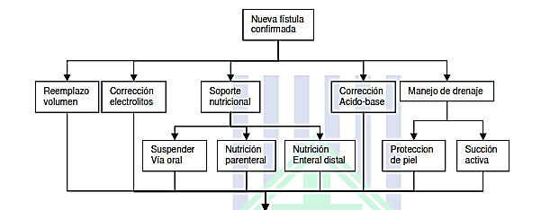
ALGORITMO DE ACTUACION

Slide 12
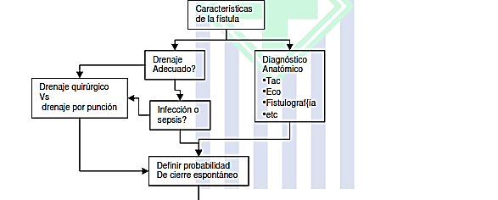

Slide 13
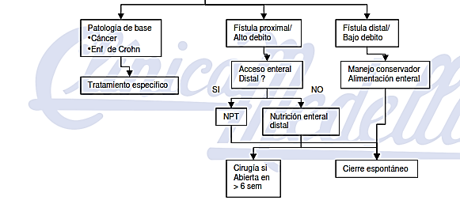

Slide 14
VALORACION DE ENFERMERIA DE ACUERDO A LOS 13 DOMINIOS
1. Promoción de la salud: toma de conciencia del bienestar o normalidad de las funciones y estrategias usadas para mantener el control y fomentar el bienestar y la normalidad del funcionamiento.
2. Nutrición: actividades de ingerir, asimilar y usar los nutrientes a fin de mantener y reparar los tejidos y producir energía.
3. Eliminación: secreción y excreción de los productos corporales de desecho.
4. Actividad/reposo: producción, conservación, gasto o equilibrio de los recursos energéticos.

Slide 15
5. Percepción/cognición: sistema de procesamiento de la información humana incluyendo la atención, orientación, sensación, percepción, cognición y comunicación.
6. Autopercepción: conciencia del propio ser.
7. Rol/relaciones: conexiones y asociaciones negativas y positivas entre personas o grupos de personas y los medios por los que demuestran tales conexiones.
8. Sexualidad: identidad sexual, función sexual y reproducción.
9. Afrontamiento/tolerancia al estrés: forma de hacer frente a los acontecimientos/procesos vitales.
10. Principios vitales: principios que subyacen en la conducta, pensamiento y conductas sobre los actos, costumbres o instituciones contempladas como verdaderas o poseedores de un valor intrínseco.

Slide 16

11. Seguridad/protección: ausencia de peligro, lesión física o trastornos del sistema inmunitario, preservación de las pérdidas y preservación de la protección y seguridad.
12. Confort: sensación de bienestar o comodidad física, mental o social.
13. Crecimiento/desarrollo: aumento de las dimensiones físicas, sistemas corporales y logro de las tareas de desarrollo acordes con la edad.

Slide 17

PLAN DE CUIDADOS

Slide 18
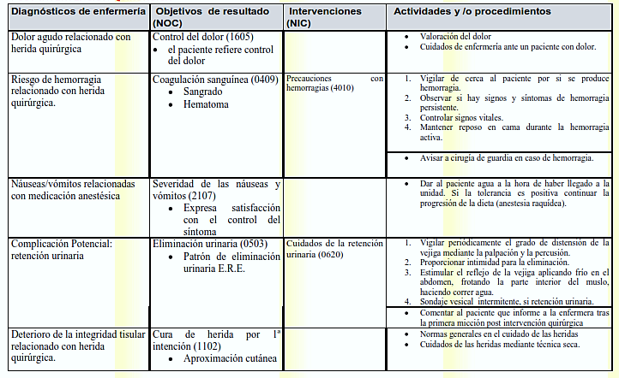

Slide 19
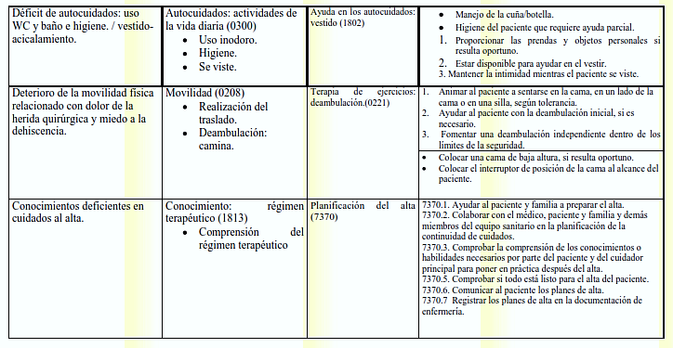

Slide 20
